Slide 1
설계 진행 보고 회의
참석자 | 김범준( 2015124035 ) 이태형( 2015124176 )
일시/장소 | 2020년 3월 18일 오후 8시 0분 / 화상 회의
진행/의결 사항 요약 | pysc2 (starcraft 2 인공지능 학습 환경) 환경구축 코드 분석 및 기본 명령어 지시
지도교수 의견 | (인)

Slide 2
진행 사항
BWAPI와 tensorflow를 함께 사용하는데 어려움이 있었음
BWAPI대신 PYSC2를 사용
Pysc2의 기본코드를 random_agent를 사용해봄
Terran_agent를 새로 만들고 pysc2에서 제공하는 명령들을 사용해봄
코드에서 agent와 게임환경간의 데이터 교환을 분석함

Slide 3
PYSC2
DeepMind에서 만든 스타크래프트 2 학습 환경
Python 기반 오픈소스
이전에 진행하던 BWAPI와 달리 Python 만으로 설계 수행이 가능.

Slide 4
PYSC2 환경설정
Pysc2를 사용에는 python이 필요함
실행창에서 python –m pysc2.bing.agent –map Simple64 으로 Simple64 맵에서 테스트를 할 수 있음
Pysc2에는 random_agent, scripted_agent등 agent가 몇가지 있음
기본적으로 random_agent를 사용하며 게임내에서 내릴 수 있는 모든 명령을 랜덤으로 계속 사용하여 정상적으로 게임이 진행되지는 않는다.
Scripted_agent는 자원수집등에 사용할 수 있었음

Slide 5
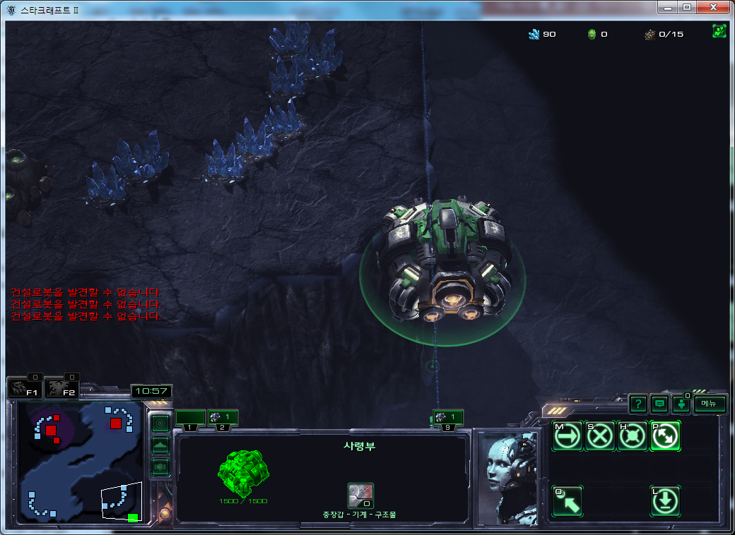
PYSC2 환경설정
Random_agent실행한 화면

Slide 6
Pysc2사용
정상적인 명령을 내리기 위해서 여러가지 명령들을 사용하는 방법을 찾기 위해서 코드를 수정하며 다른 명령들을 실행시켜 보았음
Terran_agent라는 새로운 agent를 만들고 여러가지 명령들을 사용해봄
유닛의 선택방법과 현재 화면내에서 원하는 위치에 구조물을 짓는 방법을 찾음

Slide 7
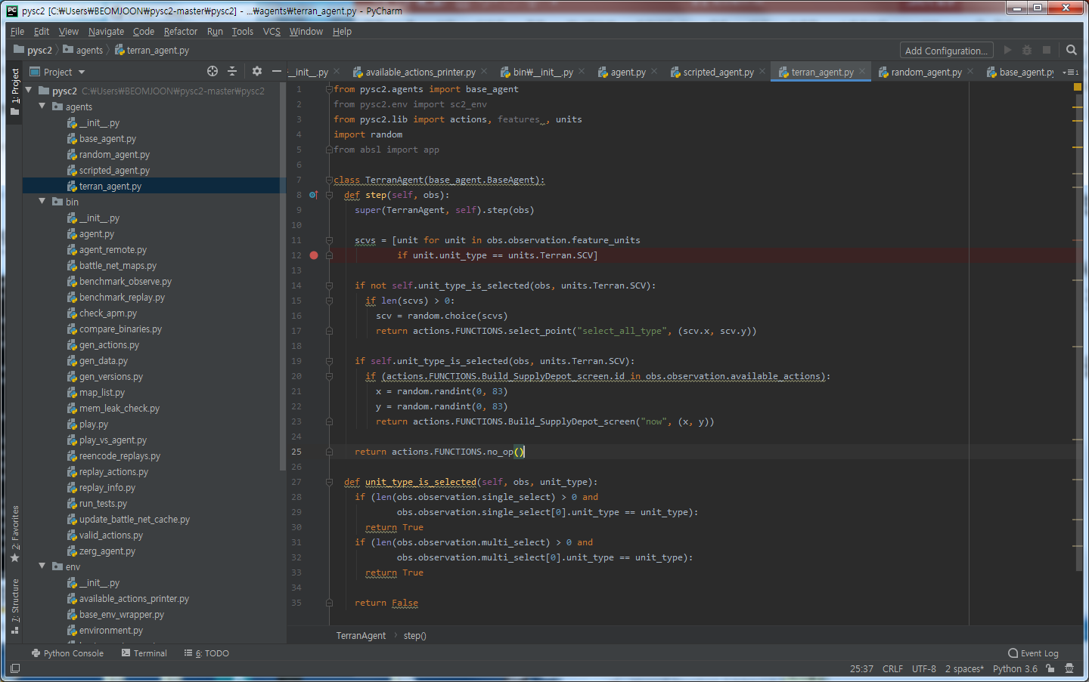
Pysc2사용 – terran_agent
Terran_agent

Slide 8
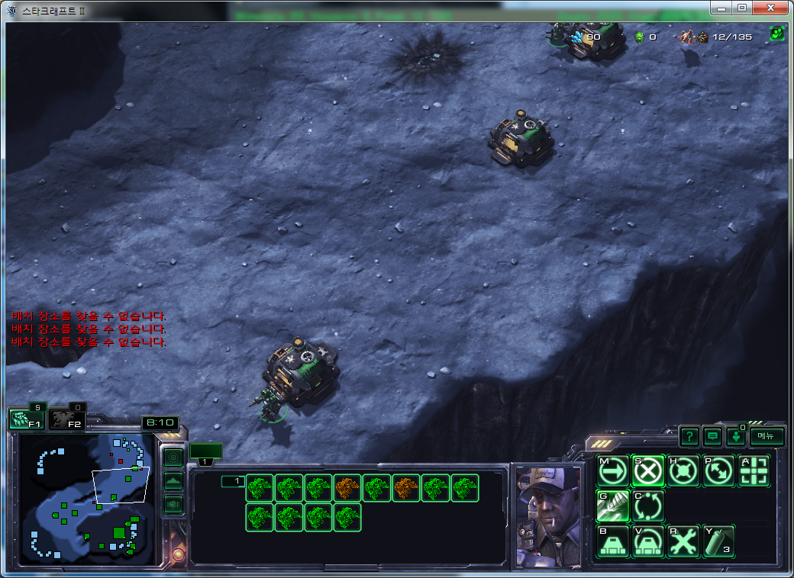
Pysc2사용 – terran_agent의 동작
현재 선택된 유닛이 scv가 아니라면 scv를 선택하고 현재화면의 랜덤한 위치에 보급고를 건설

Slide 9
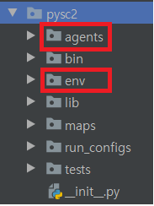
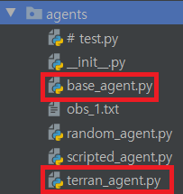
PYSC2 – 코드 구조
# agents, env 폴더
: 게임 훈련과 직접적인 관련이 있는
코드가 존재하는 폴더
1. agents/base_agent.py
: 기본 agent인 BaseAgent class가 존재
(그외의 _agent.py 파일은 base_agent을
상속하여 커스텀 된 agent.
terran_agent.py 이 현재 작업 중인 agent.)

Slide 10
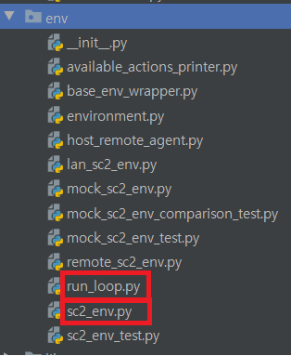
PYSC2 – 코드 구조
2. env/run_loop.py
: 무한 루프를 돌며
게임 environment – agent 를
연결하여 게임을 진행시킨다.
3. sc2_env.py
: Starcraft 게임 환경 내용을 전달
해주고, 명령을 환경에 전달하는
코드가 존재.

Slide 11
PYSC2 – 코드 분석(AGENT 부분)
1. base_agent :
env에서 환경변수를 전달받아
일꾼으로 자원 캐기 명령만 수행
2. random_agent :
env에서 환경변수를 전달받아
현재 available_actions 에서 랜덤하게 action을
선택해 리턴함.

Slide 12
PYSC2 – 설계 기본 방향
# Agent 에서 env 환경변수가 입력되었을 때 적절한 action을
생성하는 것이 목표
이를 위해
1. 강화학습 알고리즘을 적용.
2. 각 명령들을 내리는 방법 찾기.

Slide 13
Agent – Envrionment 연결 코드 분석
개요) : environment, agent 객체가 존재하며 이 두 객체를
사용해 게임을 진행하는 코드가 env/run_loop.py – run_loop 메
소드에 존재.
# 핵심 변수
- env : pysc2가 제공하는 스타크래프트 게임 환경 객체
- agents : 강화학습을 위한 에이전트
- timesteps : env.step() 메소드의 리턴값.
(env 을 agents 전달하기 좋은 형태로 만든 것으로 보인다.)

Slide 14
Agent – Envrionment 연결 코드 분석
# 데이터 분석
environment → agent, agent → environment 로 전달되는
데이터를 터미널에 print 해봄.
1. environment → agent 데이터
: idle_worker_count(가용한 일꾼 수), army_count(병력 수) ..
등등.. 그외 데이터들을 numpy, list 형식으로 보내고 있었다.
+ reward(보상) : 게임 진행시에는 0, 승리 시 1, 패배 시 -1
2. agent → environment 데이터
: 현재 agent에서 유의미한 데이터를 생성하지 않으므로
env.action_spac() 라는 메소드로 전체 action space를 확인함.

Slide 15
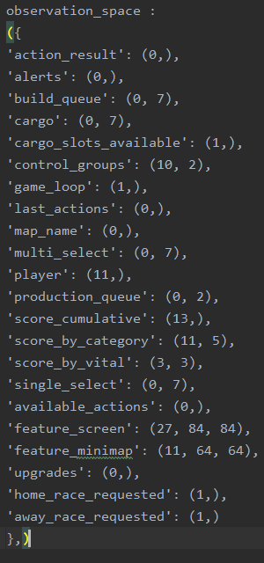
Agent – Envrionment 연결 코드 분석
# 데이터 분석
전체 observation space print

Slide 16
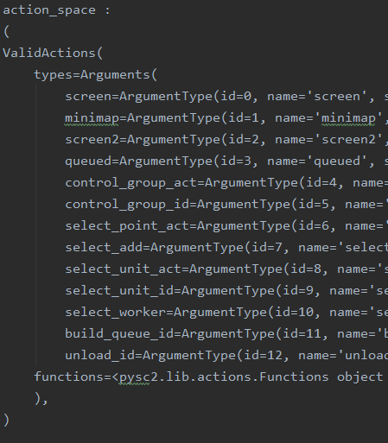
Agent – Envrionment 연결 코드 분석
# 데이터 분석
전체 action space print

Slide 17
향후 진행 계획
environment 데이터 – agent action 데이터에 강화학습 알고리즘 적용. ➔ 데이터를 분석하여 신경망을 구현 & 신경망에 입력시키기 위해 데이터 조작
2019년 프로게이머에게 승리한 Deepmind의 Alpha star 등 다른 스타크래프트 인공지능 구현 방법 조사.

